Slide 1

EDA: LINKED LISTS
Thais Larissa Rodrigues Queiroz

Slide 2
01
02
03
04
05
06
07
O QUE SÃO LISTAS (ENCADEADAS | LIGADAS)
IMPLEMENTAÇÃO
ADICIONAR, REMOVER E ATUALIZAR LISTAS
APLICAÇÕES: MEMÓRIA
P.O.C 1
.
P.O.C 2
EXTRA
TÓPICOS

Slide 3
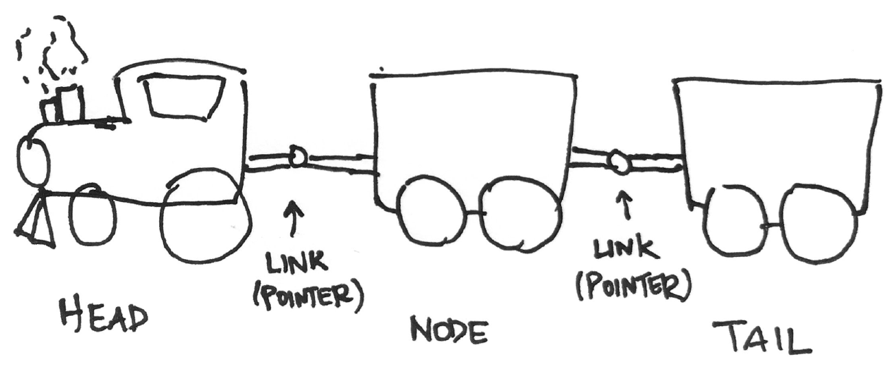
Conceitos
Uma Lista Ligada ou Encadeada (Linked List) consiste de um nó (node) e um ponteiro (pointer) para o próximo nó.
Começa com uma cabeça (Head ou First) e funciona como um trem, onde é possível adicionar mais vagões, que são os nodes.
O QUE SÃO LISTAS (LIGADAS | ENCADEADAS)
Listas Encadeadas normais são comumente percorridas por Buscas Lineares
1

Slide 4
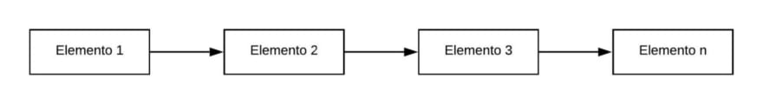
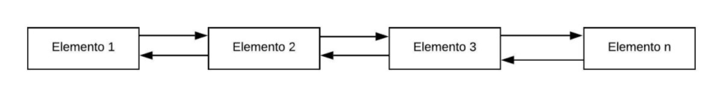
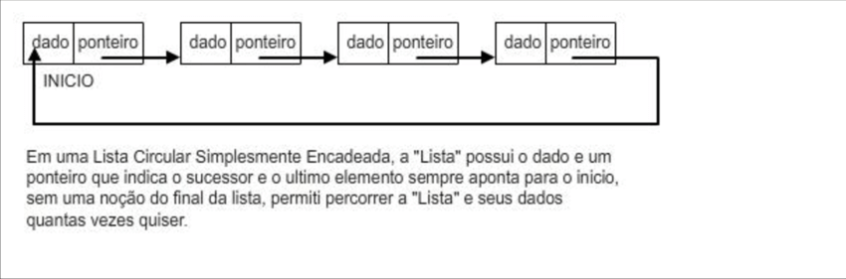
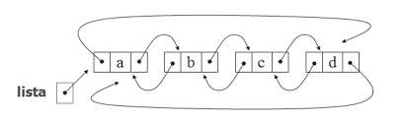
2

Slide 5
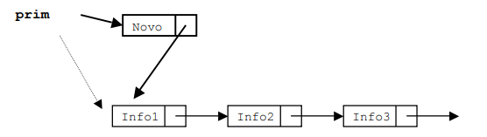
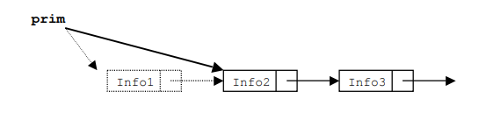
IMPLEMENTAR , ATUALIZAR, ADICIONAR E REMOVER LISTAS
Conceitos
Criação de uma lista encadeada.
Função de busca.
função de adicionar um elemento.
função de Remover um elemento.
3

Slide 6
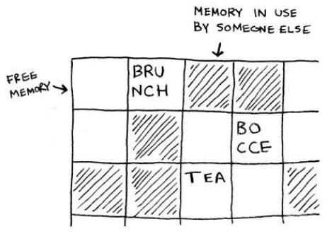
APLICAÇÕES
Selection Sort
Selection sort
Hash table
Implementações de Queue e Stack
Lista de Adjacência em teoria dos grafos
Alocação dinâmica de memória
Operações aritméticas em long ints
4

Slide 7
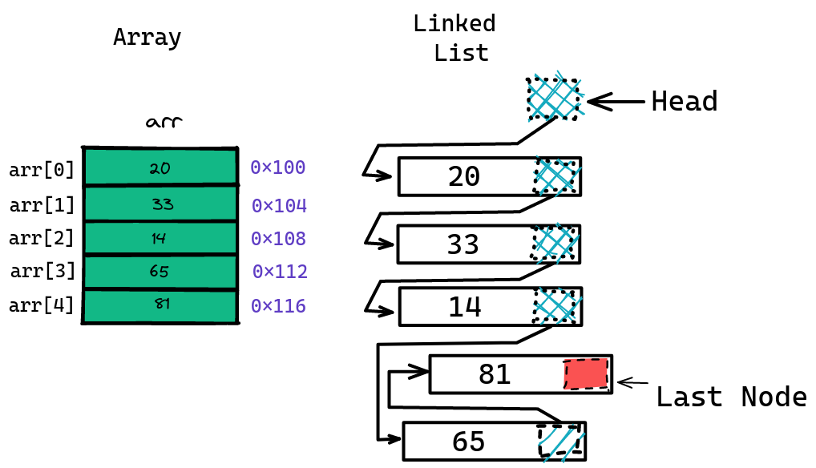
5
Array vs. Linked Lists:
|> memória
O uso do Array está atrelado ao fato de todos os elementos serem guardados continuamente na memória, ou seja, um após o outro.
Caso 1: ir ao cinema em um grupo de 9 de pessoas, mas um dos lugares consecutivos em uma das linhas de poltrona já está ocupado, ou uma nova pessoa chega após a compra das poltronas, seria necessário mover para outra sequência, fazendo com que a adição de elementos seja lenta.
Contra 1: Reserva de poltronas: caso não sejam utilizadas, acabam desperdiçadas uma vez que mais ninguém pode usá-las;
Contra 2: Mais pessoas além do número reservado podem chegar e seria necessário o deslocamento de qualquer forma;

Slide 8

6

Slide 9
7
Array vs. Linked Lists: Ponteiros
Arrays
Elementos tem posição, com índice fixo
Possibilidade de adicionar itens em endereços vazios de memória
Fácil de chamar um elemento específico
Rápido acesso com -O(1)
Rápida inserção em arrays não ordenados O(1)
Funciona bem com Buscas Binárias em arrays ordenados O (log n)
Menos memória necessária por elemento
LLs:
Utilizam de referência
Tamanho pode expandir a medida que os itens aumentam
Apenas o primeiro item é conhecido
Tamanho dinâmico
Alocação de memória eficiente
Bom nos casos de estrutura frequentemente modificada
Prós
Tamanho fixo por conta da alocação estática;
Alocação de memória ineficiente
Pesquisa lenta em arrays não ordenados O(n)
Lento tempo de pesquisa
Armazenamento para os pointers
Em situações de frequente acesso
Contras

Slide 10
8
Outras Vantagens
Antes das LLs, utilizar armazenamento baseado em Array era mais lento.
O sistema colocaria dados próximos um ao outro em memória. Ao remover um elemento de índice, todos os dados terminariam embaralhados.
LLs permitem que dados sejam colocados em qualquer lugar na memória.
Cada bloco teria o endereço do próximo bloco;

Slide 11
Quais razões para estudar Estrutura de Dados e Algoritmos?
9

Slide 12
Referências
BHARGAVA, Aditya, LIMKE, Jed. Grokking Algorithms: An Illustrated Guide for Programmers and Other Curious People. Manning Publications, 2016; ISBN: 9781617292231. Acesso em: 5 abr. 2022.
TIPOS ABSTRATOS DE DADOS - LISTA ENCADEADA. Disponível em: https://blog.pantuza.com/artigos/tipos-abstratos-de-dados-lista-encadeada-linked-list, [s. l.], 12 dez. 2016. Acesso em: 5 abr. 2022.
LISTAS Encadeadas. Disponível em: https://dev.to/ccunha/listas-encadeadas-157, [s. l.], 4 ago. 2020. Acesso em: 5 abr. 2022.
SILVA, G. Alocação de Memória. Wordpress Files, 2012. Disponível em: https://si2014.files.wordpress.com/2012/05/estrdado-materia-06-alocacao-de-memoria1.pdf. Acesso em: 5 abr. 2022.
CELES E RANGEL , W. e J.L. Listas encadeadas. [S. l.], 8 jun. 2021. Disponível em: https://www.ic.unicamp.br/~ra069320/PED/MC102/1s2008/Apostilas/Cap10.pdf. Acesso em: 6 abr. 2022.
CHUANG, Katherine. CISC 3130, Data Structures: Linked Lists. CISC Department, Brooklyn College Library & Academic IT, 2020. Acesso em: 5 abr. 2022.
HIROHIKO, Araki. Jojolion, 2011. Acesso em: 5 abr. 2022.

